Slide 1
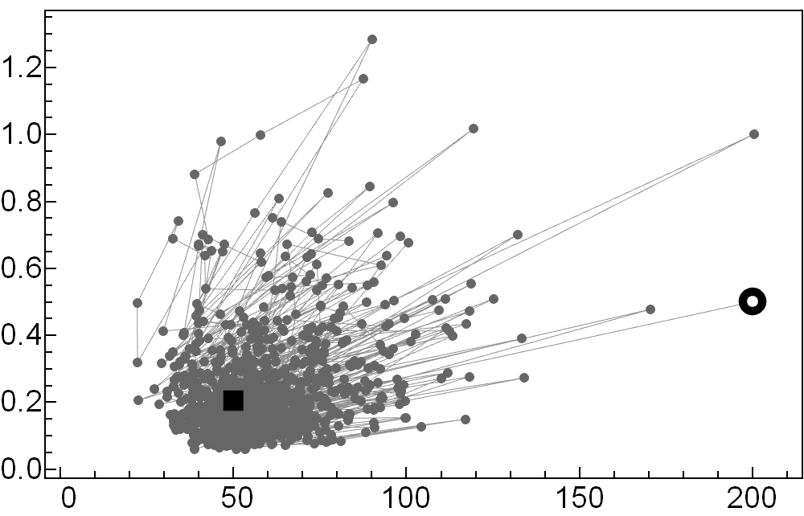
K [Arb. U.]

